Slide 1
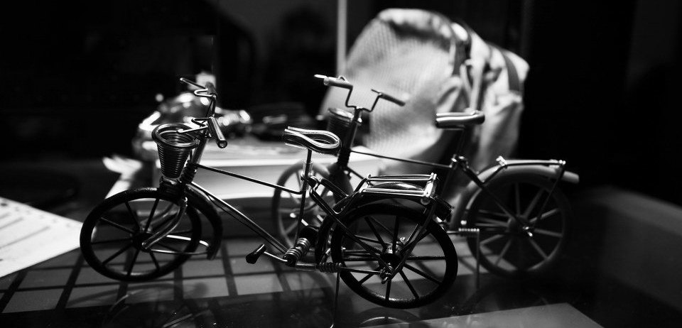
软件需求
-UML概述
汇报小组：G09
小组成员：黄依伦、陈侃、王淑雯、童鑫、平易成
讲演PPT：平易成

Slide 2
01
什么是UML？
123
02
CONTENTS
建模工具
03
用例和用例图

Slide 3
01
什么是UML？

Slide 4
UML的简单介绍
UML(Unifi Modeling Language，统一建模语言)是一种能够描述问题、描述解决方案、起到沟通作用的语言。通俗来讲，它是一种用文本、图形和符号的集合来描述现实生活中各类事物、活动及其关系的语言。
UML是一种很好的工具，可以贯穿软件开发周期中的每一个阶段，它最适于数据建模、业务建模、对象建模和组建建模。UML作为一种模型语言，它使开发人员专注于建立产品的模型和结构，而不是选用什么程序语言和算法实现。而模型建立之后，模型可以被UML工具转化成制定的程序语言代码。

Slide 5
为什么要建模？
最基本的一个理由：建模是为了能够更好地理解正在开发的系统。
因为不能完整地理解一个复杂的系统，所以要对它建模
模型是对现实的简化。
通过建模，要达到以下目的：
1.模型有助于按照实际情况或按照所需要的样式对系统进行可视化
2.模型能够规约系统的结构或行为
3.模型给出了知道结构系统的模板
4.模型对做出的决策进行文档化

Slide 6
UML的特点
统一了Booch、OMT和OOSE
等方法中的基本概念和符号
UML在演变过程中提
出了新的概念
1
2
2
UML吸取了面向对象领域中
各种优秀的思想

Slide 7
UML的概念模型
建模的3个要素：
1.UML的基本构造块
2.UML规则
3.UML的公共机制

Slide 8
UML中的构造块：事物
01
03
05
UML中
的事物
行为
事物
注释
事物
02
04
构造
事物
分组
事物

Slide 9
UML中的构造块：关系
01
03
依赖
02
泛化
04
关联
实现

Slide 10
UML中的构造块：图
01
03
05
类图
02
构件图
04
用况图
06
对象图
组合
结构图
顺序图
07
09
11
13
通信图
活动图
包图
较互
概览图
08
10
12
状态图
部署图
定时图

Slide 11
UML的视图
01
03
05
用例视图
02
并发视图
04
配置视图
逻辑视图
组件视图

Slide 12
UML中的公共机制：规约
规约提供了对构造块的语法和予以的文字叙述。
它提供了一个语义底板，包含了一个系统的各个模型的所有部分，各部分以一致的方式互相联系。因此，UML的图只不过是对底板的简单视觉投影，每一个图展现了系统的一个特定的关注方面

Slide 13
UML中的公共机制：通用划分
在对面向对象系统建模中，通常有几种划分方式
1.对类和对象的划分
2.接口和实现分离
3.类型和角色的分离

Slide 14
UML中的公共机制：扩展机制
UML提供了一种绘制软件蓝图的标准语言，但是一种闭合的语言即使表达能力再丰富，也难以表示出各种领域中的各种模型在不同时刻所有可能的细微差别。由于这个原因，UML是目标开放的，使人们能够以受控的方式来扩展该语言，UML的扩展机制包括：
1.衍型
2.标记值
3.约束
这三种扩展机制允许根据项目需求来塑造和培育UML。这些机制也使得UML适合于新的软件技术。可以增添新的构造快，修改已存在的构造快快的制约，甚至可以改变它们的语义。当然，以受控的方式进行扩展是最重要的，这样可以不偏离UML的目标。

Slide 15
体系结构
可视化、详述、构造和文档化一个软件密集型系统，要求从几个角度去观察系统。系统体系结构或许是最重要的制品，它而已驾驭不同的视点，并在整个项目的生命周期内空值系统的迭代和增量式开发。
体系结构是一组有关下述内容的重要决策：
1.软件系统的组织
2.对组成系统的结构元素及其接口的选择
3.像元素间的写作所描述的那样的行为
4.将这些结构元素和行为元素组合到逐步增大的子系统中；
5.指导这种组织的体系结构风格：静态和动态元素以及它们的接口、协作和组成
软件体系结构不仅关心结构和行为，而且关心用法、功能、性能、弹性、复用、可理解性、经济与技术约束及其折中，以及审美的考虑

Slide 16
软件开发生命周期
以体系结构为中心的
用况驱动的
迭代的和增量的
把用况作为一种基本的制品，用于监理所要求的系统行为、验证和确认系统的体系结构、则是以及在项目组成员间进行交流
以系统的体系结构作为一种基本制品，对被开发的系统进行概念化、构造、管理和演化
是风险驱动的，这意味着每个新的发布都致力于处理和降低对于项目成功影响最为显著的风险

Slide 17
软件开发生命周期
贯穿所有四个阶段的要素是迭代。迭代是一组明确的工作任务，具有产生能运行、测试和评价的可执行系统的基准计划和评价准则
初始：至少在内部
奠定足够的基础，
以保证能进入细化
阶段
构造：软件从可
执行的体系结构
基线发展到移交
给用户
细化：定义产品
需求和体系结构
移交：软件交付
给用户

Slide 18
02
建模工具

Slide 19
建模工具
面向对象的软件建模工具应对软件系统的模型进行可视化、构造和文档化。一套面向对象的软件建模工具应该给予特定的概念和表示方法，通过对建模人员进行过程性支持、辅助进行建模外，还要安装规范生产相应的开发文档，尽可能多地生成代码。面向对象的软件建模工具应该具有以下功能：
1.绘图 2.存储 3.一致性检查
4.对模型进行组织 5.导航 6.写作支持
7.代码生成 8.逆向项目 9.集成
10.支持多种抽象层和开发过程 11.文档生成
12.脚本编程

Slide 20
常用UML建模工具
Rational Rose
PowerDesigner
Visio
StarUML

Slide 21
03
用例和用例图

Slide 22
用例和用例图的概念
用例模型的基本组成部分有用例、角色（或参与者和系统）。用例用于描述分析人员理解系统的行为，它是对系统功能的宏观的、整体的描述，一个完整的系统通常包括许多用例，每个用例具体说明应完成的功能；参与者是指那些与系统进行交互的外部实体，通常它是系统的一个用户，但它也可以是其他系统或硬件设备，总是凡是需要与系统进行较互的任何实体都可以称为参与者，用例往往必须向参与者传递一些数值，这些数值是参与者在系统中获得的信息。

Slide 23
使用用例的主要目的
1.明确系统应具备什么功能，这些功能是否满足看客户的基本需求，并与系统开发人员达成一致
2.为系统的功能提供清晰一致的描述，用例应用于系统开发的整个过程，为后阶段的系统设计和开发工作打下良好基础
3.为系统测试打下基础，可用于验证最终实现的系统所完成的功能是否符合用户的最初需求
4.通过从需求的功能用例出发跟踪进入到系统中具体实现的类和方法

Slide 24
用例图
用例图是显示一组用例、参与者以及它们之间关系的一种图。
它在UML中是非常特别的图形元素，它描述了用户希望如何使用一个系统。通过用例图知道谁是系统相关的用户，他们希望系统提供什么样的服务，以及他们需要为系统提供的服务。
用例图从用户的角度来描述对软件产品的需求，分析产品所需的功能和动态行为。用例图常用来对需求进行建模，用例图在系统的整个分析、设计和开发阶段是非常重要的，它的正确与否直接影响到用户对最终实现的产品的满意度。用例图被广泛使用在各种开发活动中，但它最常用与描述系统以及子系统

Slide 25
用例图的主要作用
1.用来描述将要开发系统的功能需求和系统的使用场景
2.作为设计和开发过程的基础，促成各阶段开发工作的进展
3.用于验证与确认系统需求

Slide 26
谢谢大家
千图网感谢一路有你

